Slide 1
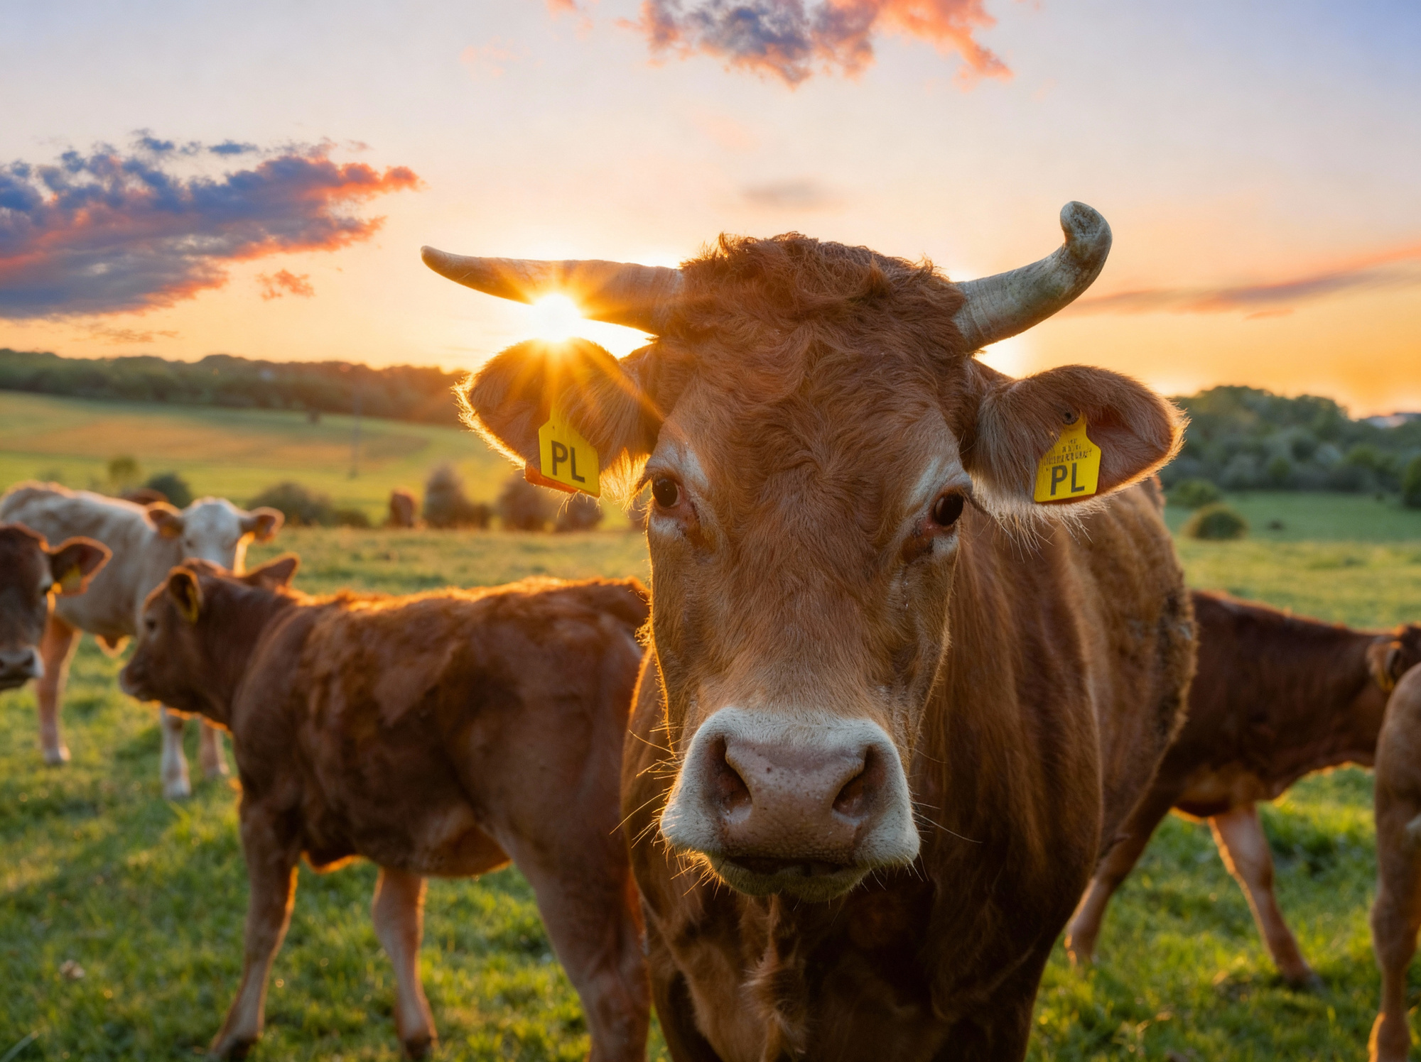

Slide 2

09:30–09:55
Oficjalne otwarcie XII Międzynarodowego
Forum Wołowiny
12:45–14:00 Lunch, spotkania bilateralne, wywiady dla mediów
Program
konferencji
09:55–10:10
Wystąpienie Stefana Krajewskiego,
Ministra Rolnictwa i Rozwoju Wsi
14:00–15:10
Panel II: „Łańcuchy dostaw wołowiny w kierunku net-zero, ESG i raportowanie emisji Scope 3”
„Priorytety krajowej polityki rolnej i rola produkcji
zwierzęcej, w szczególności sektora
wołowiny i mleka, w bezpieczeństwie żywnościowym”
15:10–15:30 Przerwa kawowa
15:30–17:00
Panel III: Strategia europejskiego sektora wołowiny – rekomendacje do EU Livestock Strategy
10:10–10:25
Wystąpienie Komisarza UE ds. rolnictwa i żywności (on-line) Christophea Hansena
17:00–17:50
Sesja zamykająca: Plan działania na rzecz konkurencyjnego, odpornego i zrównoważonego sektora hodowlanego w Europie
„EU Livestock Strategy – główne kierunki,
cel i harmonogram prac Komisji Europejskiej”
10:25–11:10 Debata otwierająca:
„The Future of EU Agriculture and Livestock in a New Geopolitical and Climate Reality”
17:50–18:00
Wystąpienia podsumowujące i zamknięcie Forum.
11:10–11:30 Przerwa kawowa
11:30–12:45
Panel I: „Ramy Finansowe, Wspólna Polityka Rolna, wyzwania środowiskowe i klimatyczne, handel (Ukraina, MERCOSURi inne umowy)

Slide 3
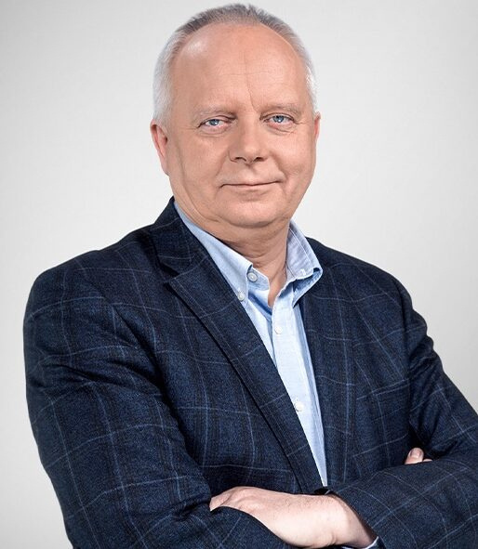
Oficjalne otwarcie XII Forum Wołowiny 2026
Jerzy Wierzbicki
Przewodniczący Rady Sektora Wołowiny

Slide 4
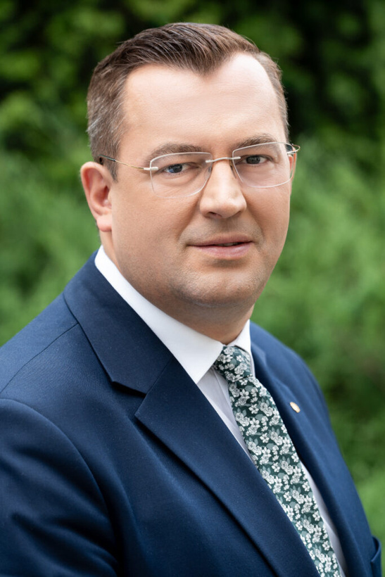
“PRIORYTETY KRAJOWEJ POLITYKI ROLNEJ
i rola produkcji zwierzęcej, w szczególności sektora wołowiny i mleka, w bezpieczeństwie żywnościowym”
Stefan Krajewski
Minister Rolnictwa i Rozwoju Wsi

Slide 5
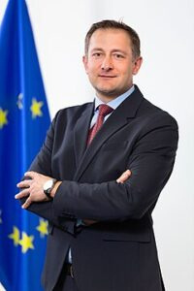
„EU Livestock Strategy
– główne kierunki, cel i harmonogram prac Komisji Europejskiej”
Christophe Hansen
European Commissioner for Agriculture and Food

Slide 6
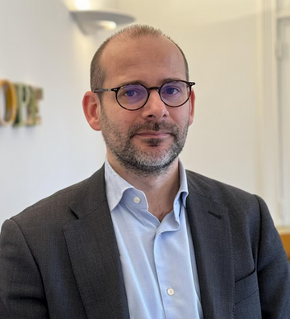
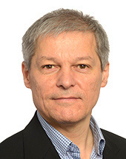
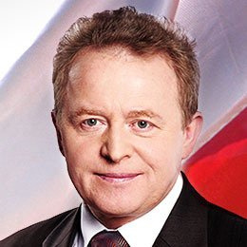
“The Future of EU Agriculture and Livestock in a New Geopolitical and Climate Reality”
MODERATOR
Dacian Cioloș
European Commissioner for Agriculture and Rural Development (2010-2014)
Janusz Wojciechowski
Komisarz UE
ds. rolnictwa (2019-2024)
Luc Vernet
Secretary General, Farm Europe

Slide 7
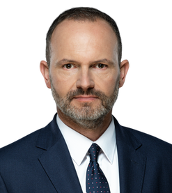
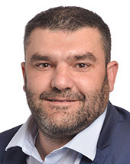
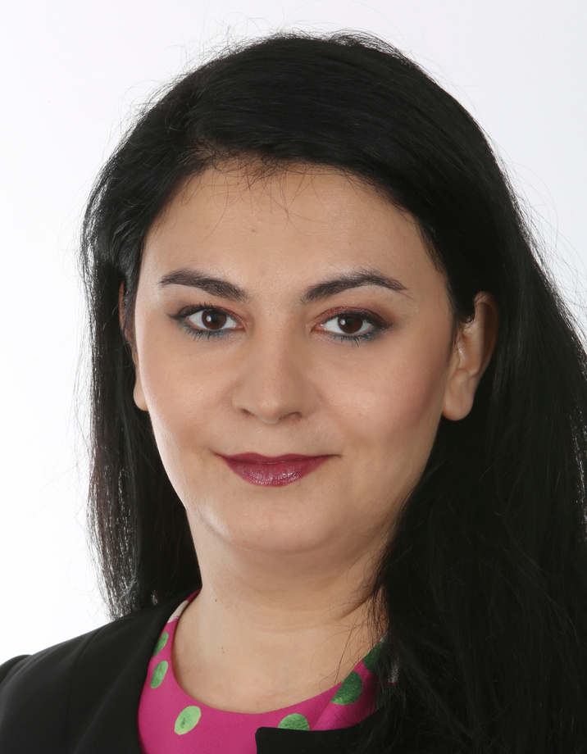
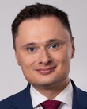
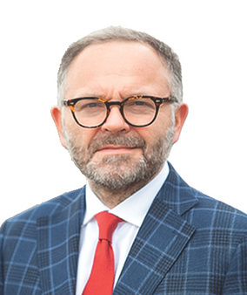
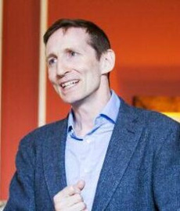
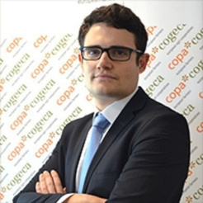
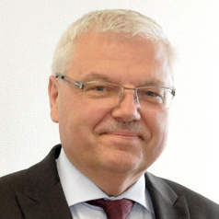
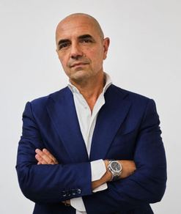
MODERATOR
Krzysztof Hetman
Poseł do Parlamentu Europejskiego
Wiceprzewodniczący Komisji Rolnictwa
i Rozwoju Wsi
Jérémy Decerle
Member of the European Parliament
Maria-Georgiana Teodorescu
Member of the European Parliament
Krzysztof Ciecióra
Poseł na Sejm RP
Karol Bujoczek
Dyrektor Wydawniczy
Przewodniczący Rady Redaktorów
w AgroHorti Media
Liam MacHale
Director of European Affairs Irish Farmers’ Association
Bruno Menne
Director of the Commodities Team of COPA COGECA
dr Jerzy Plewa
Ekspert, Team EuropeDirect
Luigi Pio Scordamaglia
Director of Markets European Policies
and International Affairs in Coldiretti

Slide 8
Panel I:
„Ramy Finansowe, Wspólna Polityka Rolna, wyzwania środowiskowe i klimatyczne, handel (Ukraina, MERCOSUR i inne umowy)”
MODERATOR
Krzysztof Hetman
Poseł do Parlamentu Europejskiego
Wiceprzewodniczący Komisji Rolnictwa
i Rozwoju Wsi
Krzysztof Ciecióra
Poseł na Sejm RP
Liam MacHale
Director of European Affairs Irish Farmers’ Association
Bruno Menne
Director of the Commodities Team of COPA COGECA
dr Jerzy Plewa
Ekspert, Team EuropeDirect
Luigi Pio Scordamaglia
Director of Markets European Policies
and International Affairs in Coldiretti
Karol Bujoczek
Dyrektor Wydawniczy
Przewodniczący Rady Redaktorów
w AgroHorti Media

Slide 9
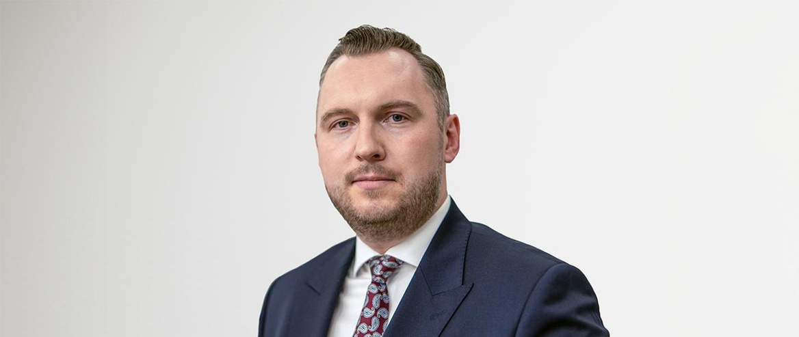
Wprowadzenie do Panelu II:
„Łańcuchy dostaw wołowiny w kierunku net-zero, ESG i raportowanie emisji Scope 3”
Konrad Wojnarowski
Podsekretarz Stanu w Ministerstwie Energii

Slide 10
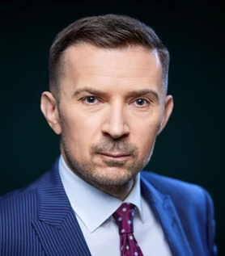
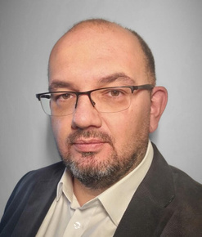
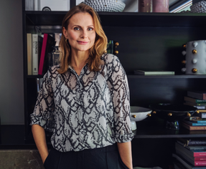
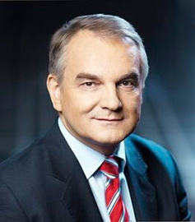
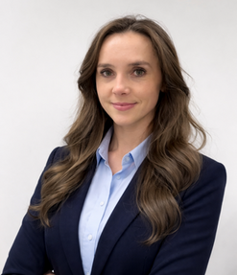
Panel II:
„Łańcuchy dostaw wołowiny w kierunku net-zero, ESG i raportowanie emisji Scope 3”
MODERATOR
Marcin Hydzik
Prezes Zarządu
Związku Polskich Przetwórców Mleka
Aleksandra Majda
Prezeska Stowarzyszenia ESG Impact Network CEO i założycielka agencji Go Green Strategy & Communication
Waldemar Pawlak
Senator RP, Przewodniczący Komisji
Gospodarki Narodowej i Innowacyjności
Monika Żochowska
Kierownik ds. Zapewnienia Jakości
i Zrównoważonego Rozwoju w Łańcuchu Dostaw
Dział Jakości INALCA POLAND
Michał Siwek
Dyrektor ds. Dekarbonizacji i Bioróżnorodności, BNP Paribas
XII MIĘDZYNARODOWE FORUM WOŁOWINY 2026

Slide 11
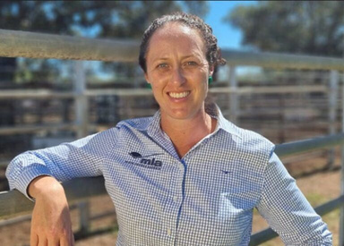
Wprowadzenie do Panelu III:
“Strategia europejskiego sektora wołowiny – rekomendacje do EU Livestock Strategy”
Sarah Strachan
General Manager of Research, Development & Adoption (RDA) at Meat & Livestock Australia

Slide 12
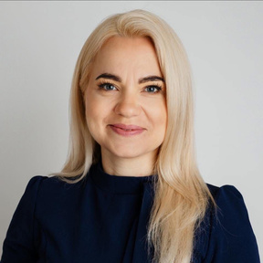
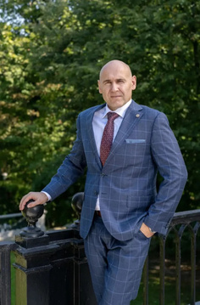
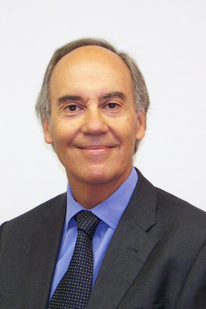
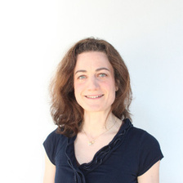
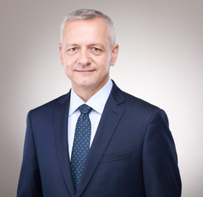
Panel III:
“Strategia europejskiego sektora wołowiny – rekomendacje do EU Livestock Strategy”
MODERATOR
Karol Bujoczek
Dyrektor Wydawniczy
Przewodniczący Rady Redaktorów
w AgroHorti Media
Małgorzata Gromadzka
Sekretarz Stanu, Ministerstwo Rolnictwa i Rozwoju Wsi
prof. dr hab.
Marcin Gołębiewski
Prorektor ds. rozwoju
Sarah Strachan
General Manager of Research, Development & Adoption (RDA) at Meat & Livestock Australia
Joao Pacheco
Senior Fellow Farm Europe
Hélène Simonin
Director Sustainability
and Food Policy, UECBV
Marek Zagórski
Przewodniczący Wspólnego Komitetu Rolnictwa
i Gospodarki Żywnościowej, Krajowej Izby Gospodarczej i Federacji Przedsiębiorców Polskich
XII MIĘDZYNARODOWE FORUM WOŁOWINY 2026
XII MIĘDZYNARODOWE FORUM WOŁOWINY 2026

Slide 13
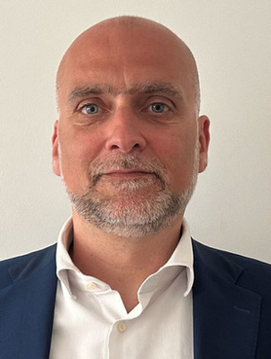
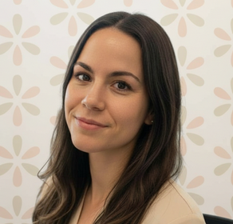
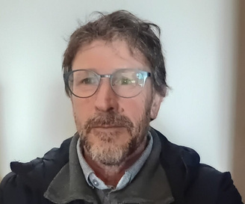
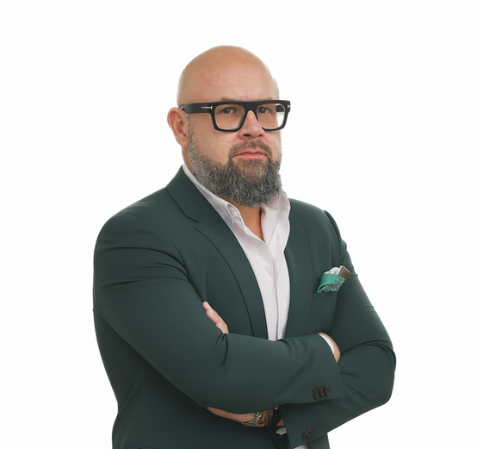
SESJA ZAMYKAJĄCA:
“Plan działania na rzecz konkurencyjnego, odpornego i zrównoważonego sektora hodowlanego w Europie”
MODERATOR
Karol Bujoczek
Dyrektor Wydawniczy
Przewodniczący Rady Redaktorów
w AgroHorti Media
Paolo Di Stefano
Executive Director at Eat Europe
Manon Dubois
Senior Policy Advisor Beef & Veal Breeding Livestock // Animal welfare Copa – Cogeca
Dominique Fayel
Chairman of the Copa Cogeca Beef and Veal Working Group
Jacek Zarzecki
Wiceprzewodniczący
Polska Platforma
Zrównoważonej Wołowiny
XII MIĘDZYNARODOWE FORUM WOŁOWINY 2026
XII MIĘDZYNARODOWE FORUM WOŁOWINY 2026

Slide 14
Wystąpienia podsumowujące
i zamknięcie Forum
Jacek Zarzecki
Wiceprzewodniczący
Polska Platforma Zrównoważonej Wołowiny

